Slide 1

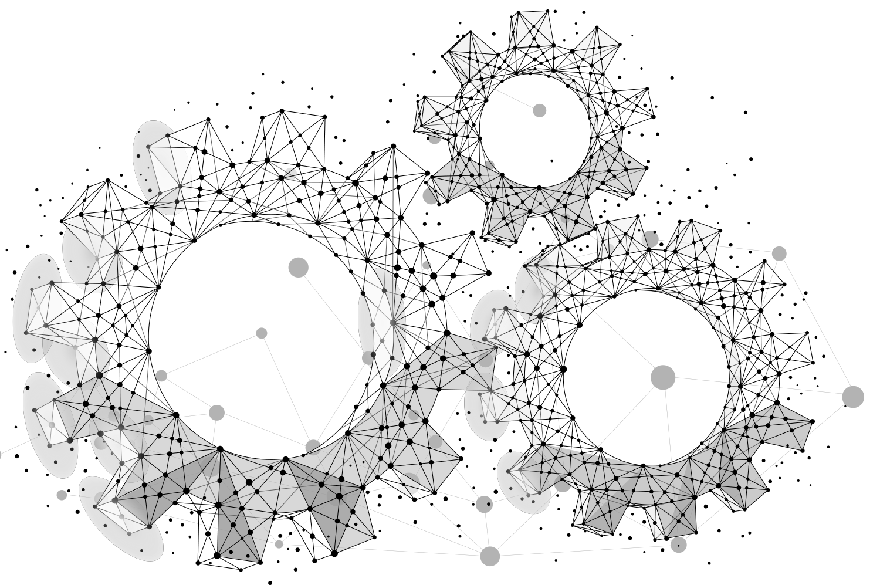
SUI: Uvod u tehničku mehaniku
Predavanja pripremio:
Nastavnik: Ivan Đurić bacc. mech. ing.

Slide 2

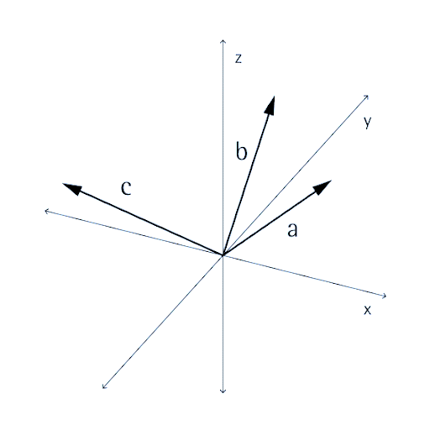
1.4. Osnove vektorskog računa
Ishodi učenja za nastavnu jedinicu:
Učenik će moći:
Objasniti pojam vektora te razlikovati smjer, pravac i duljinu vektora.
Grafički i analitički zbrajati dva ili više vektora (metoda paralelograma i metoda poligona).
Rastaviti vektor na komponente po osi x i y.
Odrediti projekcije vektora na koordinatne osi.
Izračunati iznos i položaj rezultantnog vektora pomoću trigonometrijskih funkcija (sinus, kosinus, tangens).
Odrediti kvadrant u kojem se nalazi rezultantni vektor na temelju njegovih komponenti.
Grafički prikazati i mjeriti intenzitet i smjer rezultante pomoću mjerila i kutomjera.
Primijeniti naučeno u rješavanju zadataka za samostalan rad.

Slide 3
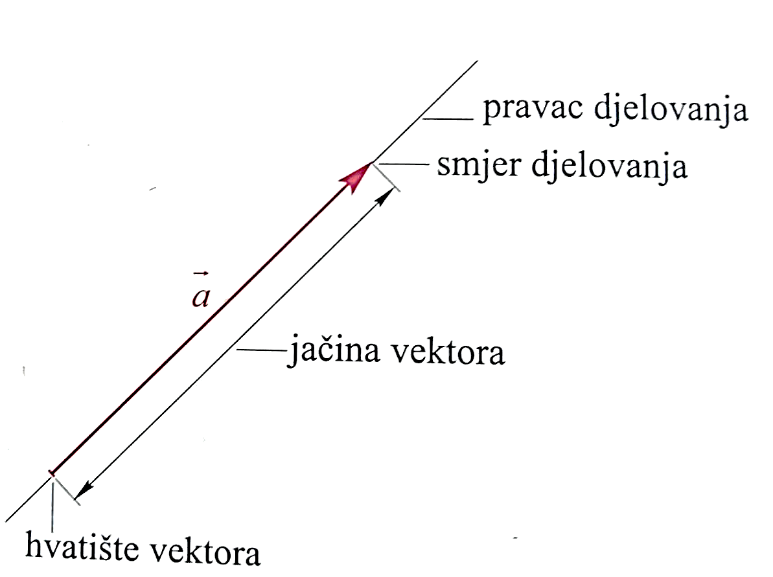
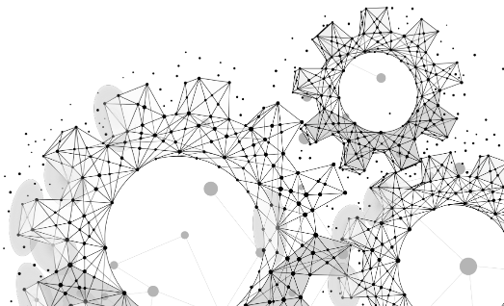
1.4. Osnove vektorskog računa
Vektor je usmjerena dužina — to znači da ima:
Smjer (u kojem pokazuje),
Pravac (linija po kojoj leži),
Smjer kretanja (od početne točke prema završnoj),
Duljinu (koliko je „dug, ili u slučaju sile kolike je jačine“).
Primjer: Ako kažeš da netko hoda 5 metara prema istoku, to je vektor — ima i duljinu (5 m) i smjer (prema istoku).
Ukratko: vektor pokazuje koliko i u kojem smjeru nešto ide ili djeluje (npr. brzina, sila, pomak).
Prikaz vektora

Slide 4
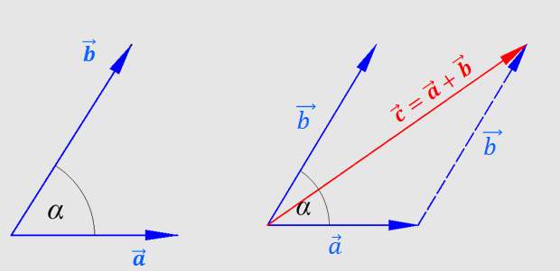
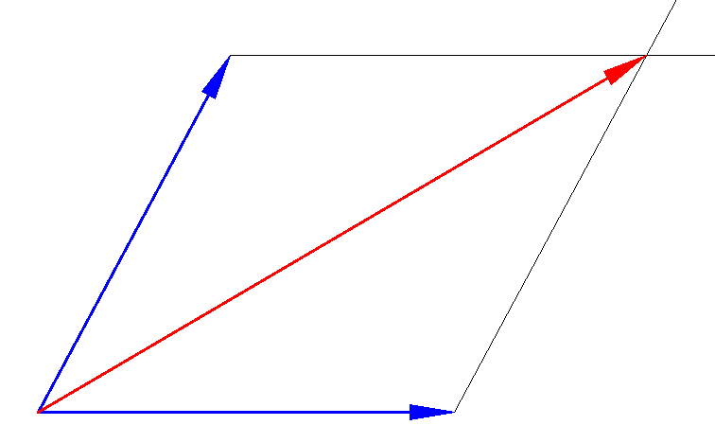
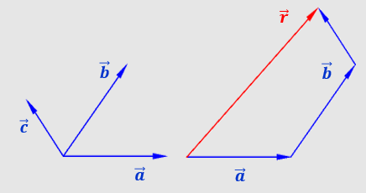
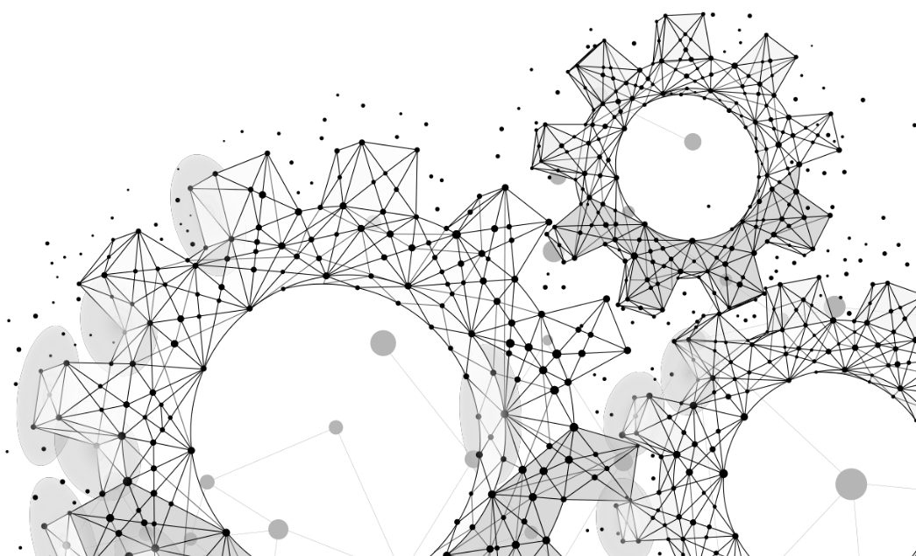
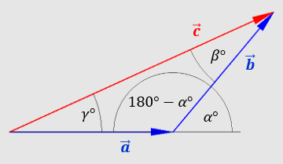


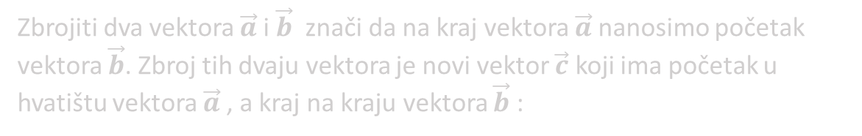
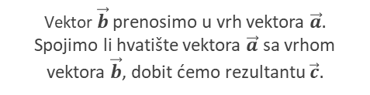



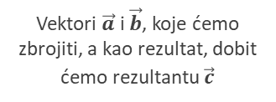
1.4. Osnove vektorskog računa – zbrajanje vektora
a) Zbrajanje vektora pomoću trokuta
Zbrojiti dva vektora $\vec{a}$ i $\vec{b}$ znači da na kraj vektora $\vec{a}$ nanosimo početak vektora $\vec{b}$. Zbroj tih dvaju vektora je novi vektor $\vec{c}$ koji ima početak u hvatištu vektora $\vec{a}$ , a kraj na kraju vektora $\vec{b}$ :
Vektori $\vec{a}$ i $\vec{b}$, koje ćemo zbrojiti, a kao rezultat, dobit ćemo rezultantu $\vec{c}$
Vektor $\vec{b}$ prenosimo u vrh vektora $\vec{a}.$ Spojimo li hvatište vektora $\vec{a}$ sa vrhom vektora $\vec{b}$, dobit ćemo rezultantu $\vec{c}.$
$$\vec{c}=\vec{a}+\vec{b}$$
b) Zbrajanje vektora pomoću paralelograma
Zbrajati dva vektora možemo grafičkom i analitičkom metodom.
$$\vec{c}$$
$$\vec{b}$$
Grafičko zbrajanje je moguće izvesti metodom paralelograma, gdje dijagonala tog paralelograma predstavlja rezultat zbrajanja.
$$\vec{a}$$
c) Zbrajanje vektora pomoću poligona
Grafičko zbrajanje vektora pomoću paralelograma
Grafičko zbrajanje vektora pomoću poligona vektora, u slučaju kada zbrajamo više od tri vektora.
Vektori se mogu grafički zbrajati i poligonom vektora. Ova metoda je primjerena kod zbrajanja triju i više vektora.
Analitička metoda zbrajanja predstavlja računsko traženje iznosa rezultata vektorskog zbrajanja i položaja rezultata zbrajanja.
Izračun iznosa i položaja vektora pomoću sinusovog i kosinusovog poučka
Iznos rezultata zbrajanja se dobije kosinusovim poučkom, dok se položaj rezultata zbrajanja dobije iz sinusovog poučka.

Slide 5
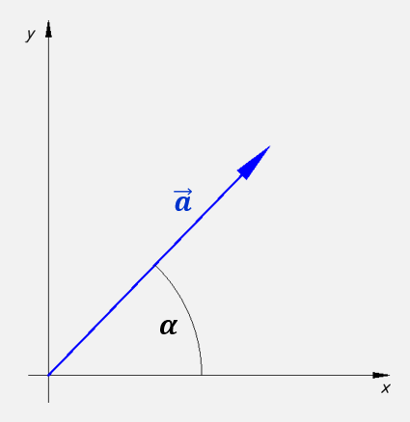
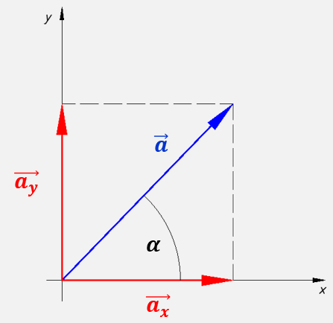





1.4. Osnove vektorskog računa Projekcija vektora na koordinatnu os
Svaki se vektor u ravnini može prikazati pomoću njegovih projekcija na os x i y.
Zadan je vektor $\vec{a}$ koji se nalazi pod kutom $α.$ Vektor smještamo u (x, y) koordinatni sustav, a zatim isti vektor, koristeći trigonometrijske funkcije rastavljamo na komponente po x-osi i y-osi (slika lijevo) i to:
Zadani vektor $\vec{a}$, pod kutem $α°$
komponentu na x osi:
$$\vec{a_{x}}=\vec{a}∙\cos{α}$$
i
komponentu na y osi:
$$\vec{a_{y}}=\vec{a}∙\sin{α}$$
Zadani vektor $\vec{a}$, pod kutom $α°$, rastavljen na komponente po x i y osi.

Slide 6
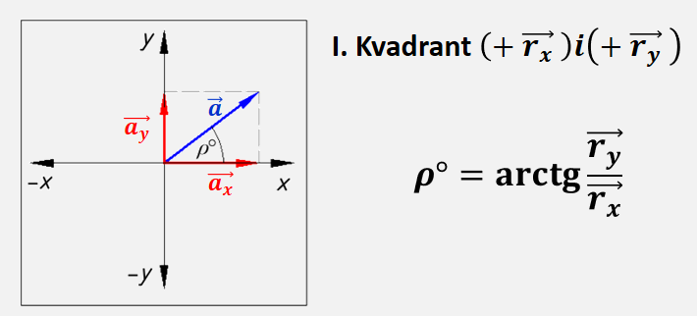
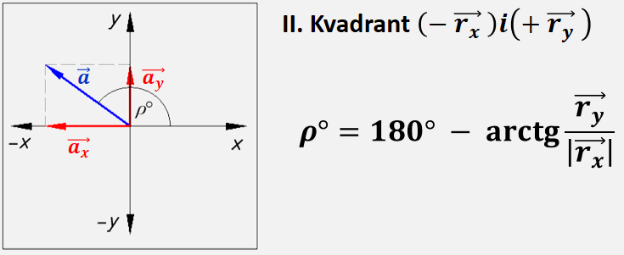
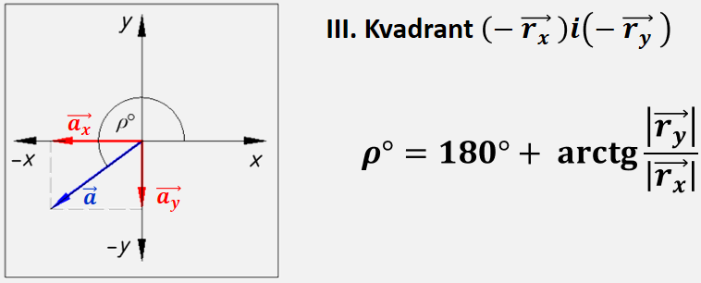
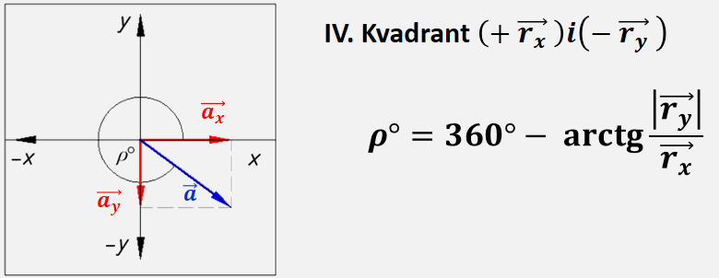
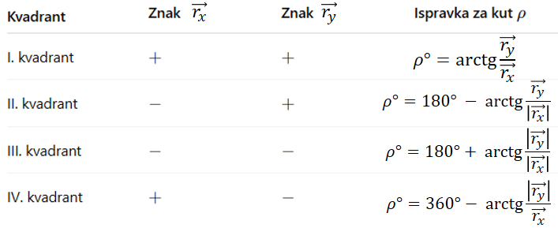
1.4. Osnove vektorskog računa
Izračun kuta rezultantnog vektora $ρ°$
Položaj rezultantnog vektora, odnosno kut pod kojim on leži u odabranom koordinatnom sustavu, dobije se arkus-tangens funkcijom. Ovisno o kvadrantu ravnine u kojem se rezultantni vektor nalazi, kut pod kojim on leži u odnosu na pozitivnu os x, računa se prema izrazima.

Slide 7
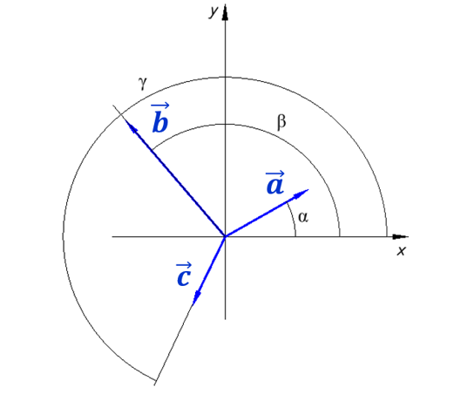
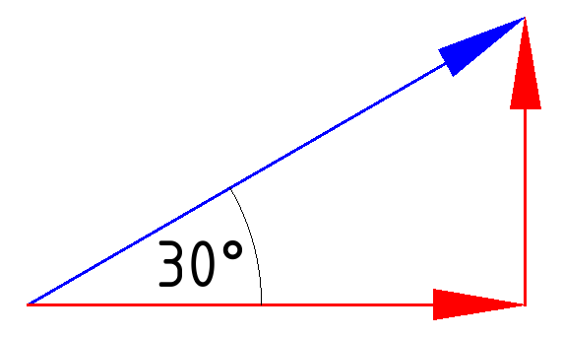
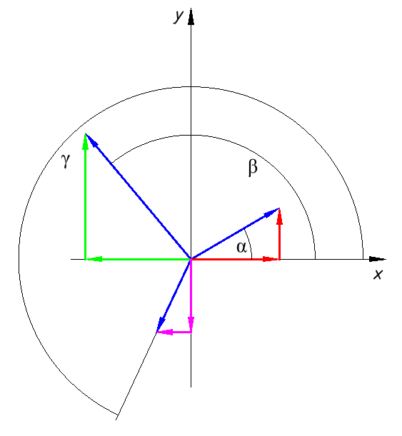
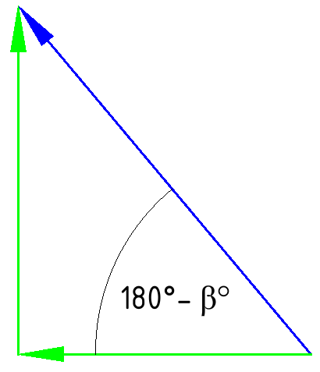
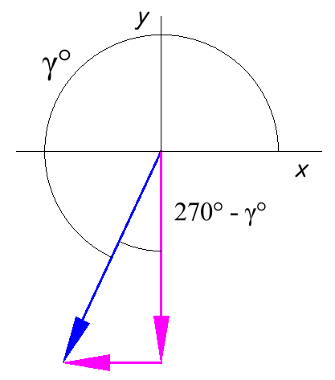
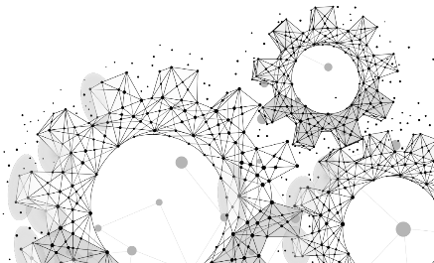






























1.4. Osnove vektorskog računa
Primjer zbrajanja vektora u ravnini – analitička metoda
Analitičkom i grafičkom metodom naći zbroj vektora prema slici ako je zadano:
$\vec{a}$ = 25mm $α$ = 30°, $\vec{b}$ = 40 mm, $β$= 130°, $\vec{c}$ = 20 mm , $γ$= 245°
a) Analitička metoda
rastavljanje vektora na komponente, po x i y osi:
Skica zadanih vektora
$$\vec{a}$$
$$\vec{a_{x}}=\vec{a}∙\cos{α}$$
$$=25∙\cos{30°}=21,65 mm$$
$$\vec{a_{y}}$$
$$\vec{a_{y}}=\vec{a}∙\sin{α}$$
$$=25∙\sin{30°}=12,5 mm$$
$$\vec{a_{x}}$$
$$\vec{b}$$
$$\vec{b_{y}}$$
$$\vec{b_{x}}=−\vec{b}∙\cos\left(180°−β°\right)$$
$$=40∙\cos{50°}=− 25,71 mm$$
$$\vec{b}$$
$$\vec{b_{y}}=\vec{b}∙\sin\left(180°−β°\right)$$
$$=40∙\sin{50°}=30,64 mm$$
$$\vec{b_{y}}$$
$$\vec{a}$$
$$\vec{b_{x}}$$
$$\vec{a_{y}}$$
$$\vec{b_{x}}$$
$$\vec{a_{x}}$$
$$\vec{c_{x}}=−\vec{c}∙\sin\left(270°−γ°\right)$$
$$=20∙\cos{25°}=− 8,45 mm$$
$$\vec{c}$$
$$\vec{c_{y}}$$
$$=20∙\sin{25°}=−18,13 mm$$
$$\vec{c_{y}}=−\vec{c}∙\cos\left(270°−γ°\right)$$
$$\vec{c_{x}}$$
Rastavljanje vektora na komponente
$$\vec{c}$$
$$\vec{c_{y}}$$
$$\vec{c_{x}}$$

Slide 8
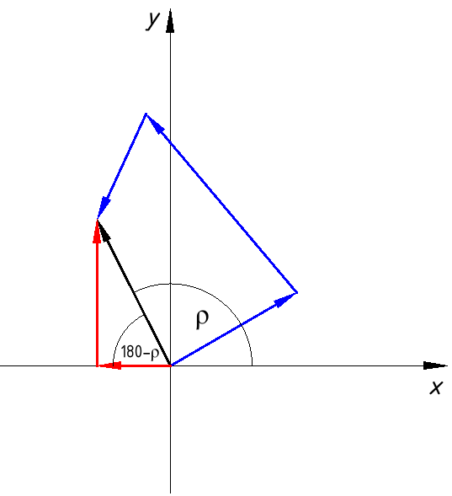
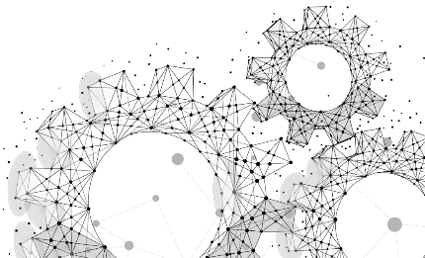




















1.4. Osnove vektorskog računa
Primjer zbrajanja vektora u ravnini – analitička metoda
II.
I.
Analitičkom i grafičkom metodom naći zbroj vektora prema slici ako je zadano:
$\vec{a}$ = 25mm $α$ = 30°, $\vec{b}$ = 40 mm, $β$= 130°, $\vec{c}$ = 20 mm , $γ$= 245°
$$\vec{b}$$
rezultati zbroja vektora u x-y ravnini:
$$\vec{c}$$
$$\vec{a_{x}}=21,65 mm$$
$\vec{b_{x}}=$ - $25,71 mm$
$$\vec{c_{x}}=− 8,45 mm$$
$$\vec{r}$$
$$\vec{a_{y}}=12,5 mm$$
$$\vec{b_{y}}=30,64 mm$$
$$\vec{c_{y}}=−18,13 mm$$
$$\vec{r_{y}}$$
$$\vec{a}$$
a) Analitička metoda
rezultanta po x - osi:
$$\vec{r_{x}}=\vec{a_{x}}+\vec{b_{x}}+\vec{c_{x}}$$
$$\vec{r_{x}}$$
$$\vec{r_{x}}=21,65−25,71−8,45=$$
$$−12,51 mm$$
III.
IV.
rezultanta po y - osi:
$$\vec{r_{y}}=\vec{a_{y}}+\vec{b_{y}}+\vec{c_{y}}$$
Grafički prikaz zbroja vektora, metodom poligona (jer ih ima više od dva). Poligon prikazuje položaj rezultante u koordinatnom sustavu na kojem su označeni kvadranti.
$$25,01 mm$$
$$\vec{r_{y}}=12.5+30.64−18,13=$$
$$\vec{r}=\sqrt{{\vec{r_{x}}}^{2}+{\vec{r_{y}}}^{2}}$$
Prikazani poligon sila nam grafički prikazuje u kojem se kvadrantu nalazi rezultantni vektor. Prema prikazanom crtežu, vidljivo je da se rezultantni vektor nalazi u II.
rezultanta svih vektora:
$$\vec{r}=\sqrt{{\left(−12,51\right)}^{2}+{25,01}^{2}}=$$
$$27,96 mm$$

Slide 9
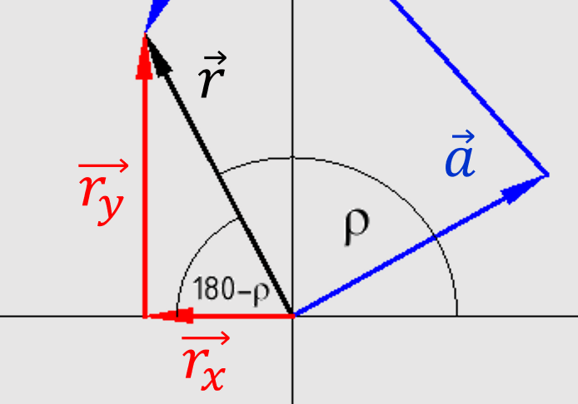




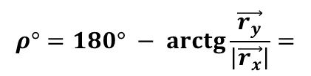

1.4. Osnove vektorskog računa
Primjer zbrajanja vektora u ravnini – analitička metoda
II.
I.
položaj (kut) rezultantnog vektora $ρ°$ od x – osi koordinatnog sustava:
$$\vec{r_{x}}=−12,51 mm$$
$$\vec{r_{y}}=25,01 mm$$
Položaj rezultantnog vektora, odnosno kut pod kojim on leži u odabranom koordinatnom sustavu, dobije se arkus-tangens funkcijom. Ovisno o kvadrantu ravnine u kojem se rezultantni vektor nalazi, kut pod kojim on leži u odnosu na pozitivnu os x, računa se prema izrazima iz tablice.
III.
IV.
Obzirom da u ovom zadatku imamo slučaj -$\vec{r_{x}}$, a +$\vec{r_{y}}$, zaključujemo da se rezultantni vektor izračunava prema tablici, koristeći izraz:
$$ρ°=180° − arctg\frac{\vec{r_{y}}}{\left|\vec{r_{x}}\right|}=$$
$$180° − arctg\frac{25.01}{\left|−12.51\right|}$$
$$≈116,6°=116° {36}^{′} 0′′$$
Dakle svaka analitička metoda zbroja vektora sastoji se od:
Tablica koja nam pomaže da odredimo ispravan izraz za određivanje položaja rezultantnog vektora.
rastavljanja vektora na komponente, po x i y osi i njihova zbroja ($\vec{a_{x}}$, $\vec{a_{y}}$ …).
Izračuna rezultante po x i y osi ($\vec{r_{x}}, \vec{r_{y}}$).
Izračuna ukupne rezultante $\vec{r}$.
Izračuna kuta (položaja), rezultantnog vektora $ρ°$.

Slide 10
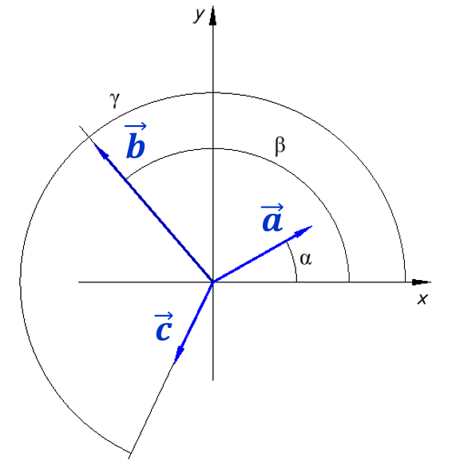
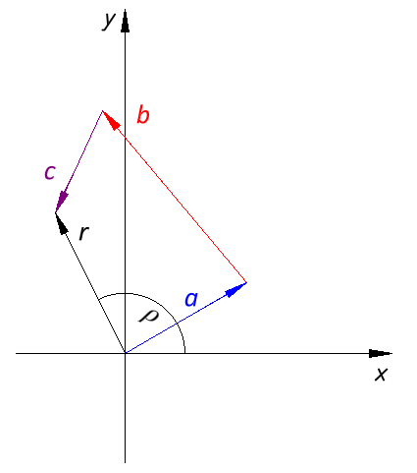
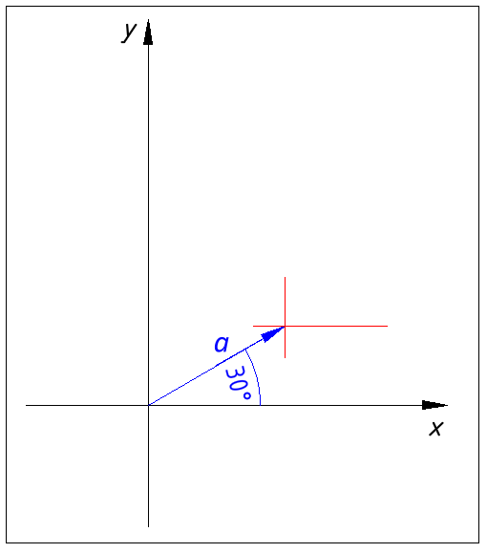
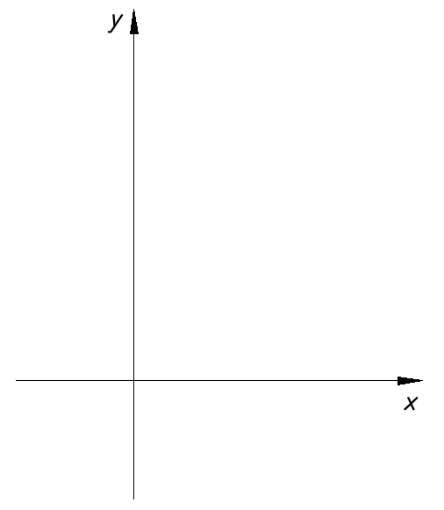
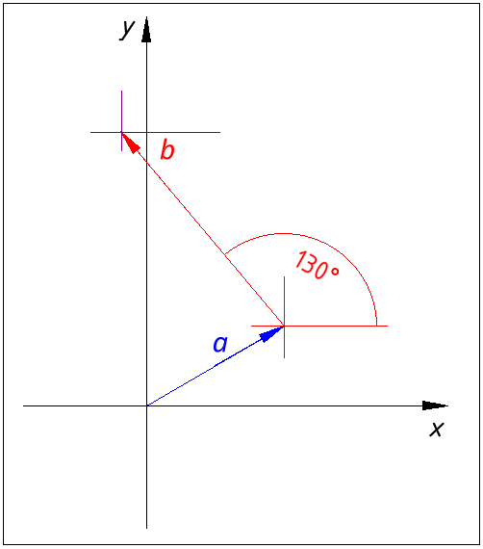
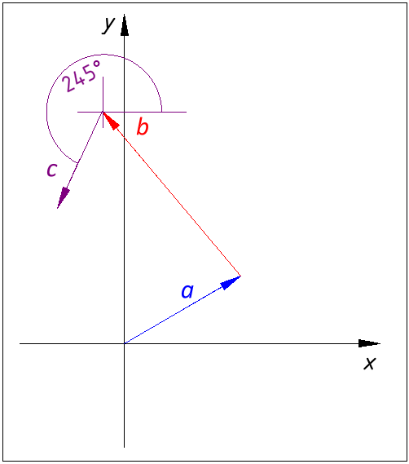

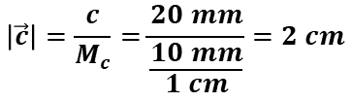
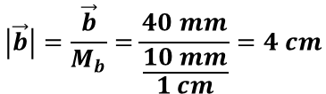
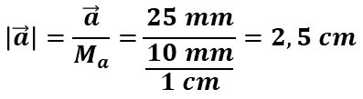

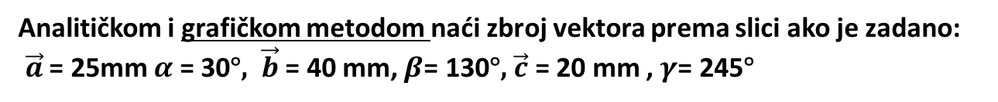
1.4. Osnove vektorskog računa
Primjer zbrajanja vektora u ravnini – grafička metoda
Analitičkom i grafičkom metodom naći zbroj vektora prema slici ako je zadano:
$\vec{a}$ = 25mm $α$ = 30°, $\vec{b}$ = 40 mm, $β$= 130°, $\vec{c}$ = 20 mm , $γ$= 245°
b) Grafička metoda
Određivanje mjerila crtanja vektora:
$$M=\frac{10 mm}{1 cm}$$
Određivanje dužina zadanih vektora u mjerilu:
$$\left|\vec{a}\right|=\frac{\vec{a}}{M_{a}}=\frac{25 mm}{\frac{10 mm}{1 cm}}=2,5 cm$$
$$\left|\vec{b}\right|=\frac{\vec{b}}{M_{b}}=\frac{40 mm}{\frac{10 mm}{1 cm}}=4 cm$$
$$\left|\vec{c}\right|=\frac{c}{M_{c}}=\frac{20 mm}{\frac{10 mm}{1 cm}}=2 cm$$
Crtanje poligona sila prema zadanoj skici zadatka:
Nacrtati koordinatni sustav
Koristeći dva trokuta i kutomjer u koordinatni sustav nacrtati vektor $\vec{a}$, pod kutom $α=30°$
Vektor $\vec{b}$, s njegovim hvatištem crtamo na kraju vektora $\vec{a}$, pod kutom $β=130°$
Vektor $\vec{c}$, s njegovim hvatištem crtamo na kraju vektora $\vec{b}$, pod kutom $γ=245°$
Rezultantu, vektor $\vec{r}$, s njegovim hvatištem započinjemo crtati u hvatištu prvog vektora (u ovom slučaju vektora $\vec{a}$), a vrh rezultante se crta do posljednjeg vektora $\vec{c}.$

Slide 11
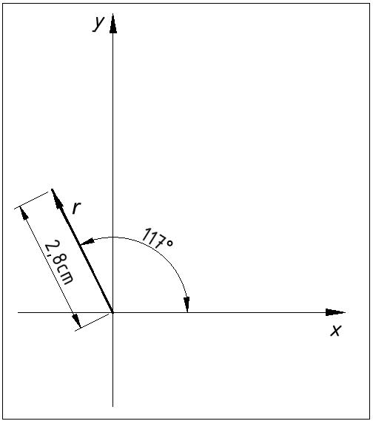




1.4. Osnove vektorskog računa
Primjer zbrajanja vektora u ravnini – grafička metoda
Očitavanje rezultata iz poligona vektora:
1. Intenzitet (vrijednost) rezultante:
Trokutom ili ravnalom izmjerimo duljinu rezultante, i zapisujemo:
$$\left|\vec{r}\right|=2,8 cm$$
Određujemo iznos rezultante, množenjem očitane vrijednosti $\left|\vec{r}\right|$, sa mjerilom M:
$$\vec{r}=\left|\vec{r}\right|∙M=2,8 cm∙\frac{10 mm}{1 cm}=28 mm$$
2. Položaj (kut) rezultante $ρ°$:
Položaj, odnosno kut rezultante, mjerimo kutomjerom od x osi, i zapisujemo:
$$ρ=117°$$

Slide 12
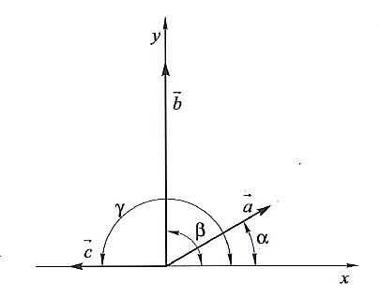
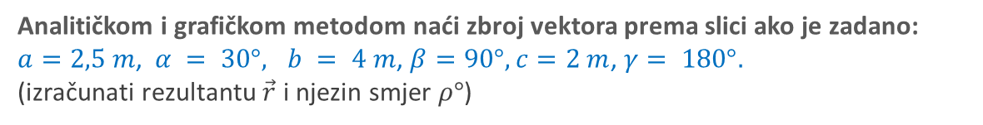
1.4. Osnove vektorskog računa – zadatci za samostalan rad učenika
Zadatak 1.
Analitičkom i grafičkom metodom naći zbroj vektora prema slici ako je zadano:
$a=2,5 m$, $α = 30°, b = 4 m$, $β=90°, c=2 m$, $γ= 180°.$
(izračunati rezultantu $\vec{r}$ i njezin smjer $ρ°$)

Slide 13
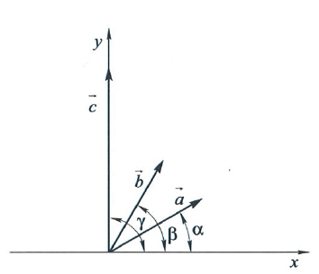
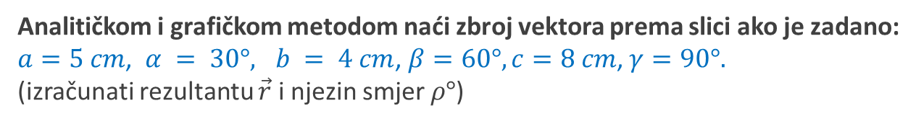
1.4. Osnove vektorskog računa – zadatci za samostalan rad učenika
Zadatak 2.
Analitičkom i grafičkom metodom naći zbroj vektora prema slici ako je zadano:
$a=5 cm$, $α = 30°, b = 4 cm$, $β=60°, c=8 cm$, $γ=90°.$
(izračunati rezultantu $\vec{r}$ i njezin smjer $ρ°$)

Slide 14
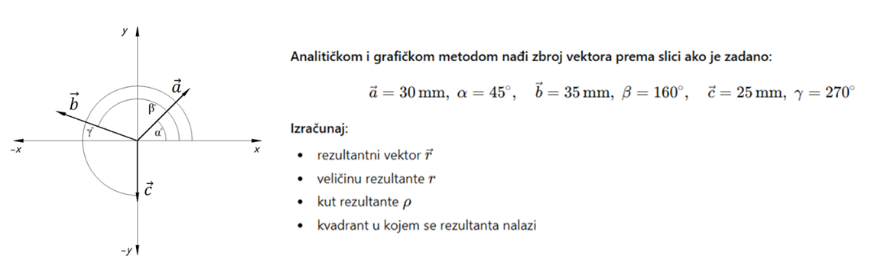
1.4. Osnove vektorskog računa – zadatci za samostalan rad učenika
Zadatak 3.

Slide 15
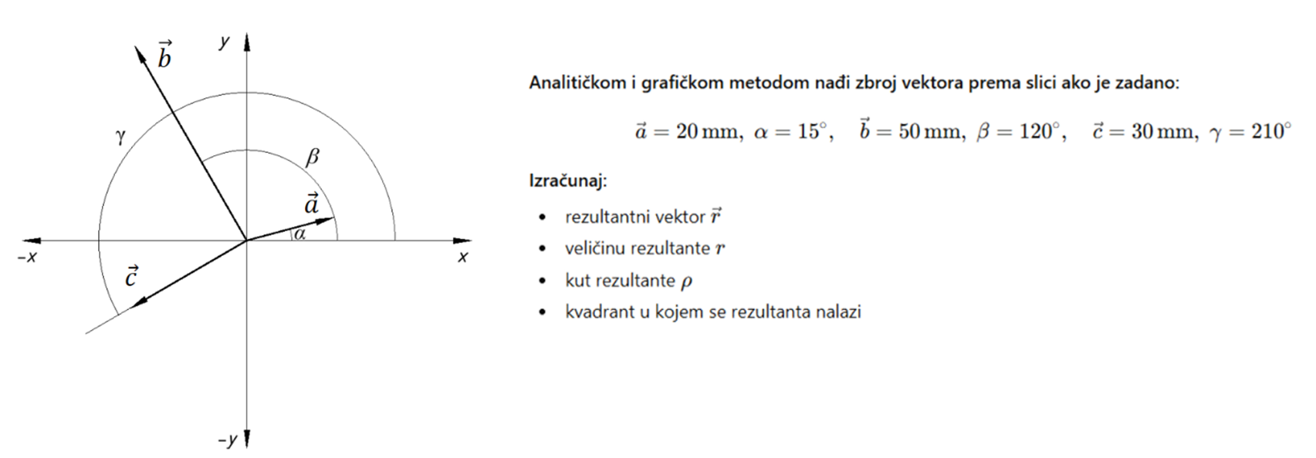
1.4. Osnove vektorskog računa – zadatci za samostalan rad učenika
Zadatak 4.

Slide 16
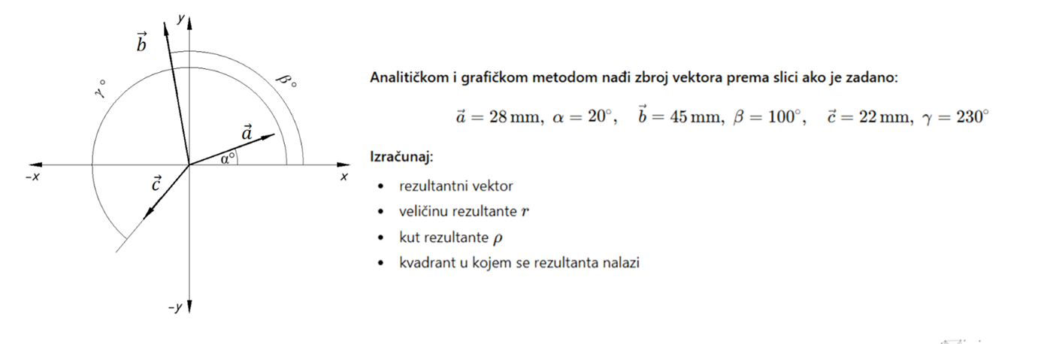
1.4. Osnove vektorskog računa – zadatci za samostalan rad učenika
Zadatak 5.

